Slide 1


机器学习
循环神经网络
复旦大学 赵卫东 博士
wdzhao@fudan.edu.cn

Slide 2
章节介绍
深度学习是一种利用复杂结构的多个处理层来实现对数据进行高层次抽象的算法，是机器学习的一个重要分支。传统的BP算法仅有几层网络，需要手工指定特征且易出现局部最优问题，而深度学习引入了概率生成模型，可自动地从训练集提取特征，解决了手工特征考虑不周的问题，而且初始化了神经网络权重，采用反向传播算法进行训练，与BP算法相比取得了很好的效果。本章主要介绍了深度学习相关的概念和主流框架，重点介绍卷积神经网络和循环神经网络的结构以及常见应用。

Slide 3
章节结构
卷积神经网络
卷积神经网络的结构
常见卷积神经网络
循环神经网络
RNN基本原理
长短期记忆网络
门限循环单元

Slide 4
循环神经网络
循环神经网络是一种对序列数据建模的神经网络。RNN不同于前向神经网络，它的层内、层与层之间的信息可以双向传递，更高效地存储信息，利用更复杂的方法来更新规则，通常用于处理信息序列的任务。RNN在自然语言处理、图像识别、语音识别、上下文的预测、在线交易预测、实时翻译等领域得到了大量的应用。

Slide 5
议程
RNN基本原理
RNN主要用来处理序列数据，在传统的神经网络模型中，是从输入层到隐含层再到输出层，每层内的节点之间无连接，循环神经网络中一个当前神经元的输出与前面的输出也有关，网络会对前面的信息进行记忆并应用于当前神经元的计算中，隐藏层之间的节点是有连接的，并且隐藏层的输入不仅包含输入层的输出还包含上一时刻隐藏层的输出。理论上，RNN可以对任意长度的序列数据进行处理。

Slide 6
议程
RNN基本原理
一个典型的RNN网络结构如下图所示。

Slide 7
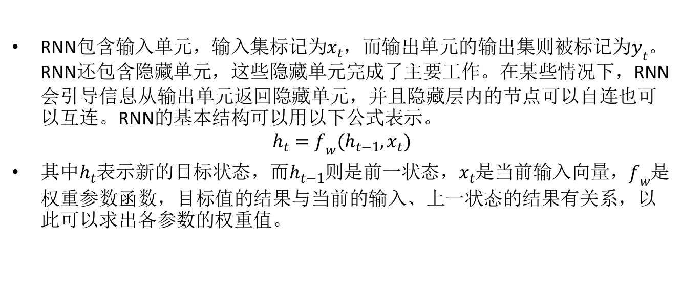
议程
RNN基本原理
RNN包含输入单元，输入集标记为$x_{t}$，而输出单元的输出集则被标记为$y_{t}$。RNN还包含隐藏单元，这些隐藏单元完成了主要工作。在某些情况下，RNN会引导信息从输出单元返回隐藏单元，并且隐藏层内的节点可以自连也可以互连。RNN的基本结构可以用以下公式表示。
$$h_{t}=f_{w}(h_{t−1},x_{t})$$
其中$h_{t}$表示新的目标状态，而$h_{t−1}$则是前一状态，$x_{t}$是当前输入向量，$f_{w}$是权重参数函数，目标值的结果与当前的输入、上一状态的结果有关系，以此可以求出各参数的权重值。

Slide 8
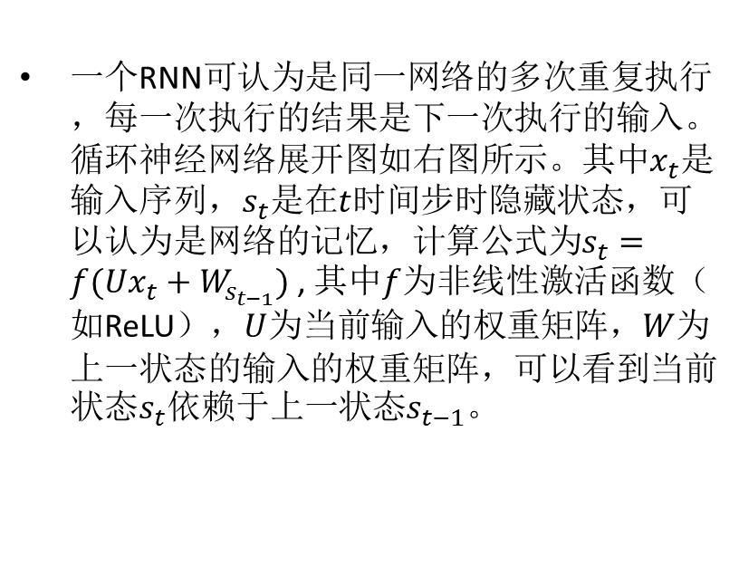
议程
RNN基本原理
一个RNN可认为是同一网络的多次重复执行，每一次执行的结果是下一次执行的输入。 循环神经网络展开图如右图所示。其中$x_{t}$是输入序列，$s_{t}$是在$t$时间步时隐藏状态，可以认为是网络的记忆，计算公式为$s_{t}=f(Ux_{t}+W_{s_{t−1}})$ , 其中$f$为非线性激活函数（如ReLU），$U$为当前输入的权重矩阵，$W$为上一状态的输入的权重矩阵，可以看到当前状态$s_{t}$依赖于上一状态$s_{t−1}$。
与CNN一样，RNN也是参数共享，在时间维度上，共享权重参数U、V和W

Slide 9
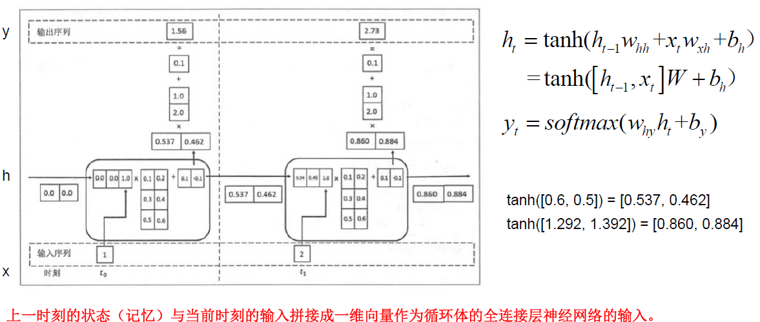
RNN示例

Slide 10
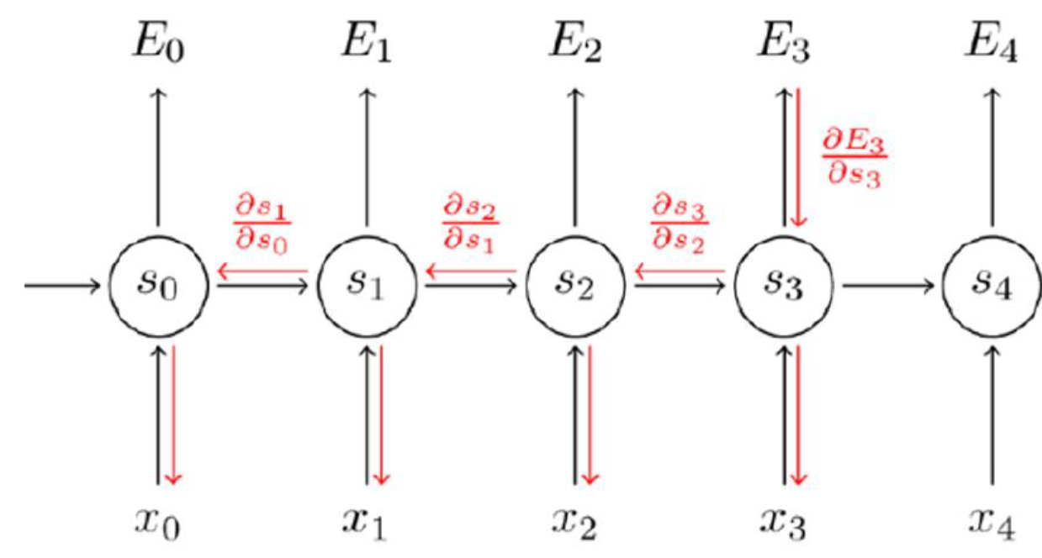
RNN的训练
在每个时间节点t = 0,1,2,3,4 神经网络的输出都会产生误差值：E0, E1，E2，E3，E4 。与前馈神经网络类似，RNN也使用反向传播梯度下降法更新权重。

Slide 11
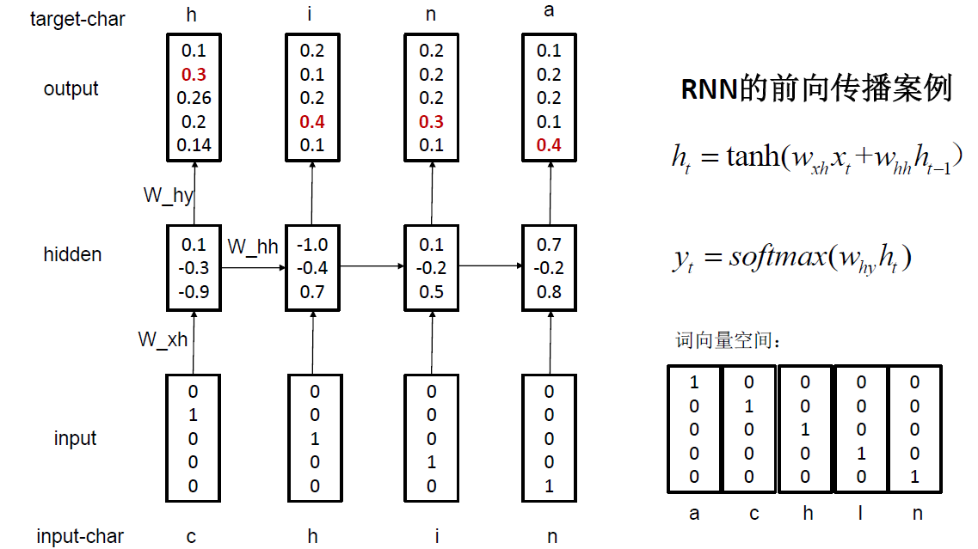
RNN的运行示例

Slide 12
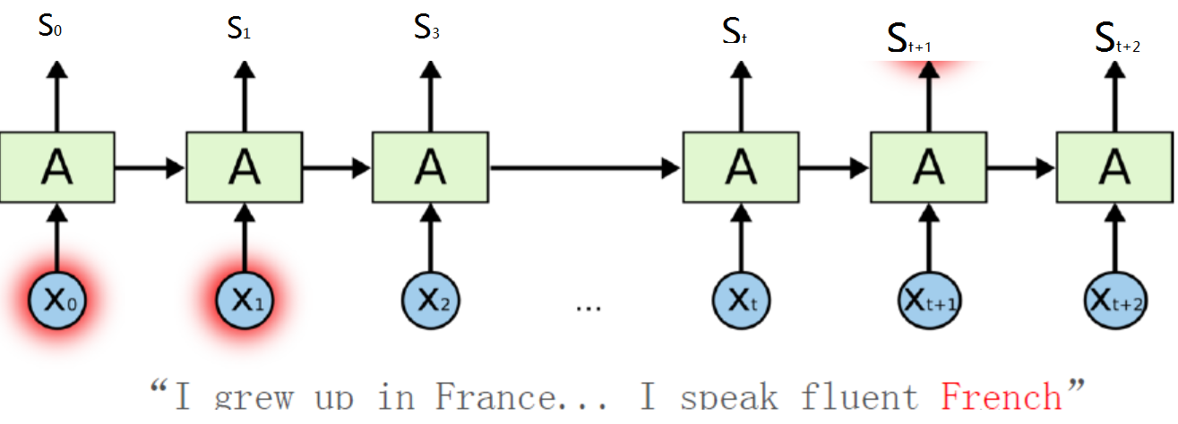
RNN的不足
RNN缺陷：长期依赖(Long Term Dependencies)问题，产生长跨度依赖的问题。

Slide 13
议程
长短期记忆网络
长短期记忆网络能够学习长期依赖关系，并可保留误差，在沿时间和层进行反向传递时，可以将误差保持在更加恒定的水平，让递归网络能够进行多个时间步的学习，从而建立远距离因果联系。它在许多问题上效果非常好，现在被广泛应用。

Slide 14
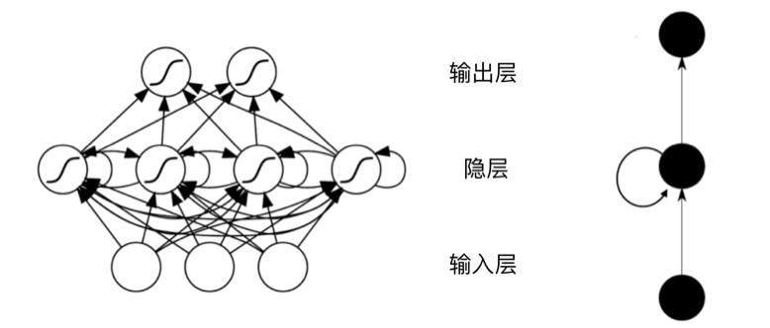
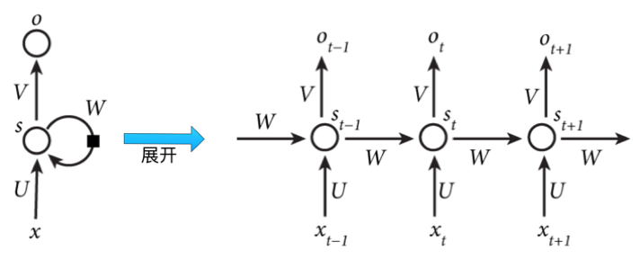
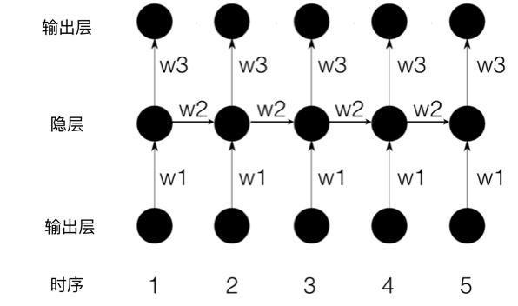
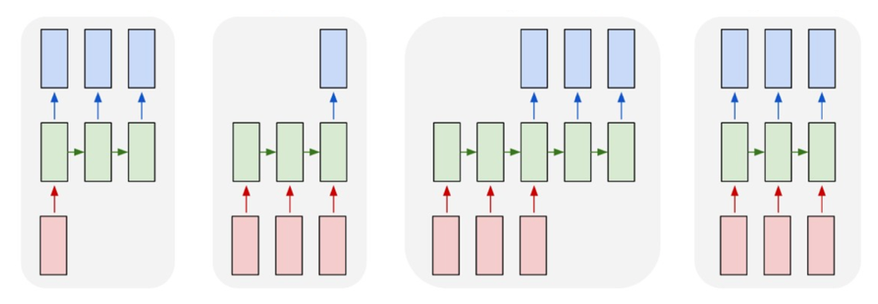
循环神经网络的类型
RNN分类：
（1）输入一个输出多个，例如输入一张图像，输出这个图像的描述信息。
（2）输入是多个，输出则是一个，例如输入段话，输出这段话的情感。
（3）输入是多个，输出也是多个，如机器翻译输入一段话输出也是一段话（多个词）。
（4）多个输入和输出是同步的，例如进行字幕标记。

Slide 15
议程
长短期记忆神经网络
长短期记忆网络将信息存放在递归网络正常信息流之外的门控单元中，这些单元可以存储、写入或读取信息，就像计算机内存中的数据一样。但愿通过门的开关判定存储哪些信息，何时允许读取、写入或清除信息。这些门是模拟的，包含输出范围全部在0～1之间的Sigmoid函数的逐元素相乘操作。这些门依据接收到的信号开关，而且会用自身的权重集对信息进行筛选，根据强度和输入内容决定是否允许信息通过。这些权重会通过递归网络的学习过程进行调整。

Slide 16
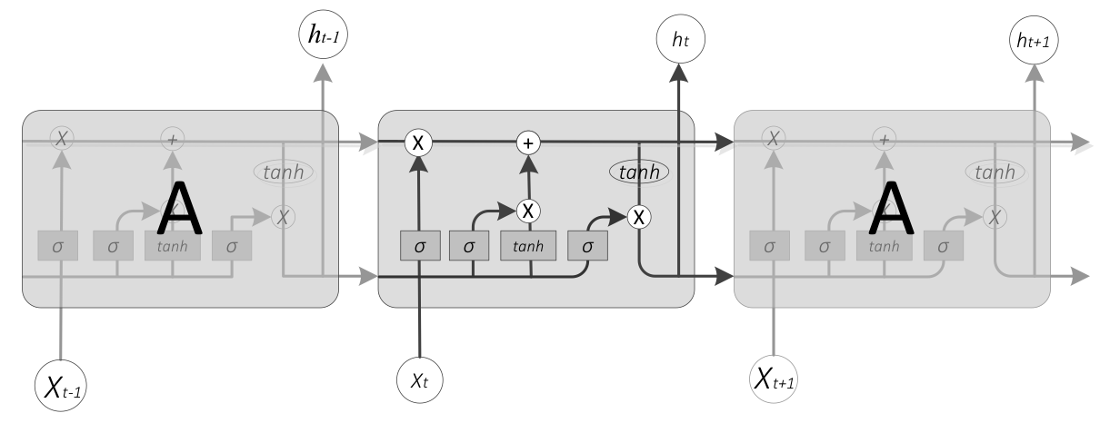
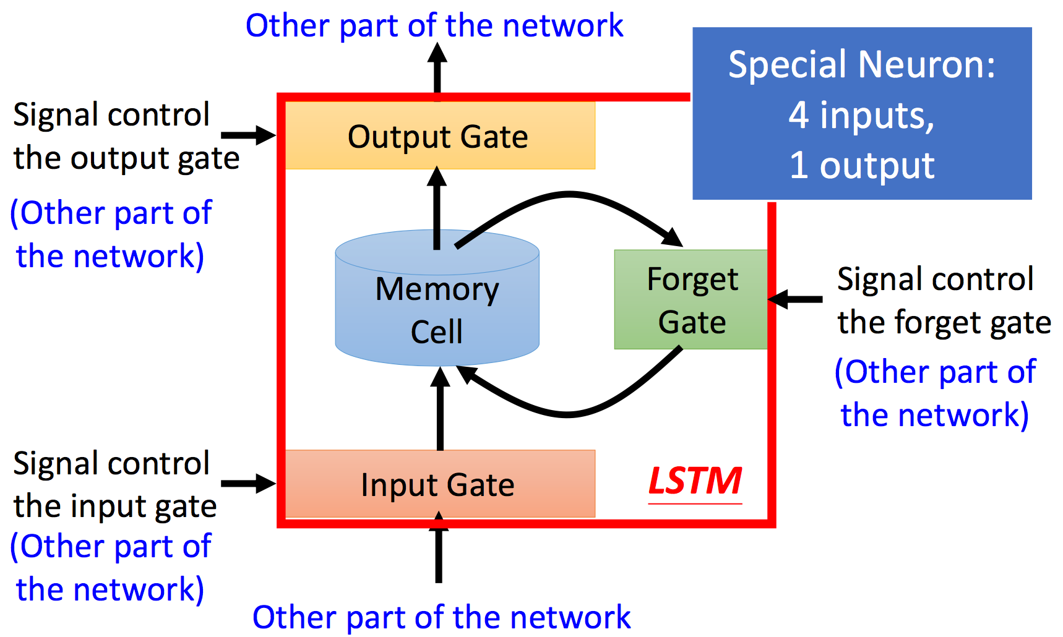
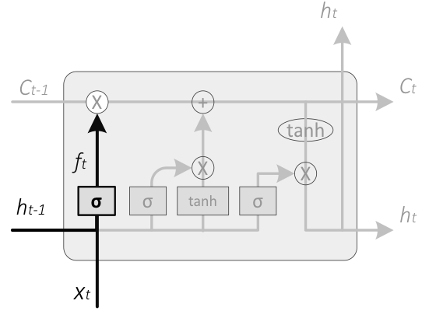
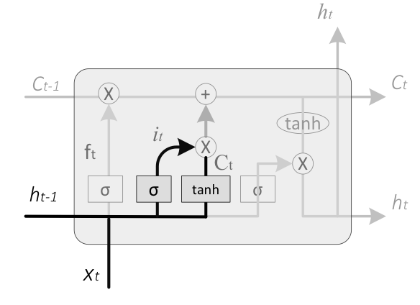
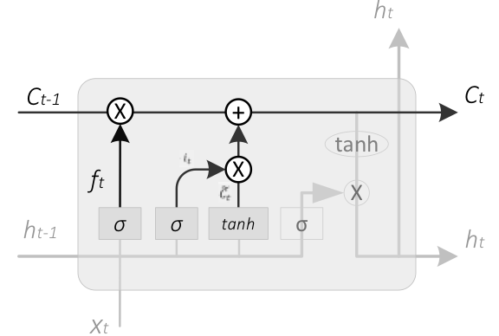
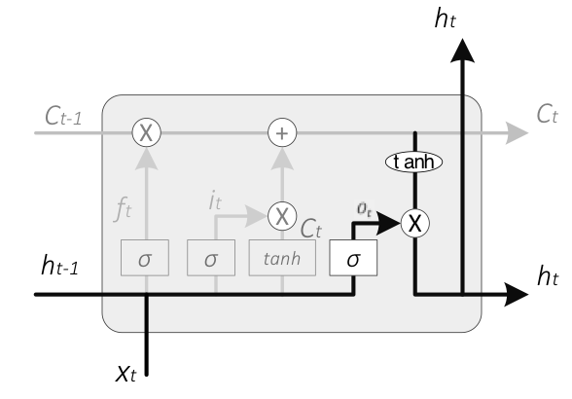
长短期记忆神经网络的结构
遗忘门的Sigmoid激活函数
一个新的候选值，判断是否将其加入到元胞状态中
保留重要信息，更新状态忘掉不重要信息
选择重要的信息作为元胞状态的输出

Slide 17
议程
长短期记忆网络
长短期记忆网络的步骤如下：
决定从元胞状态中扔掉哪些信息。由叫做“遗忘门”的Sigmoid层控制。遗忘门会输出0～1之间的数，1表示保留该信息，0表示丢弃该信息
通过输入门将有用的新信息加入到元胞状态。首先，将前一状态和当前状态的输入输入到Sigmoid函数中滤除不重要信息。另外，通过tanh函数得到一个-1〜1之间的输出结果。这将产生一个新的候选值，后续将判断是否将其加入到元胞状态中。
将上一步中Sigmoid函数和tanh函数的输出结果相乘，并加上第一步中的输出结果，从而实现保留的信息都是重要信息，此时更新状态即可忘掉那些不重要的信息
最后，从当前状态中选择重要的信息作为元胞状态的输出。首先，将前一隐状态和当前输入值通过Sigmoid函数得到一个0〜1之间的结果值。然后对第三步中输出结果计算tanh函数的输出值，并与得到的结果值相乘，作为当前元胞隐状态的输出结果，同时也作为下一个隐状态的输入值

Slide 18
议程
门限循环单元
门限循环单元本质上就是一个没有输出门的长短期记忆网络，因此它在每个时间步都会将记忆单元中的所有内容写入整体网络,其结构如下图所示。

Slide 19
议程
门限循环单元
门限循环单元模型只有两个门，分别是更新门和重置门，更新门是遗忘门和输入门的结合体。将元胞状态和隐状态合并，更新门用于控制前一时刻的状态信息被带入到当前状态中的程度，更新门的值越大说明前一时刻的状态信息带入越多。重置门用于控制忽略前一时刻的状态信息的程度，重置门的值越小说明忽略的越多。这个模型比长短期记忆网络更加简化，也变得越来越流行。

Slide 20
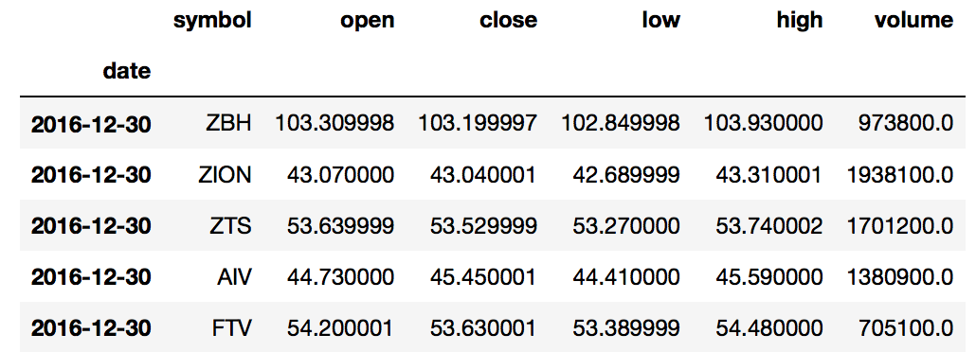
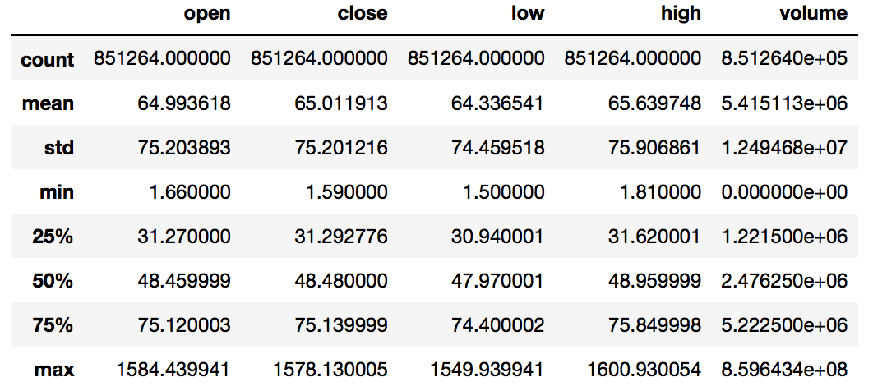
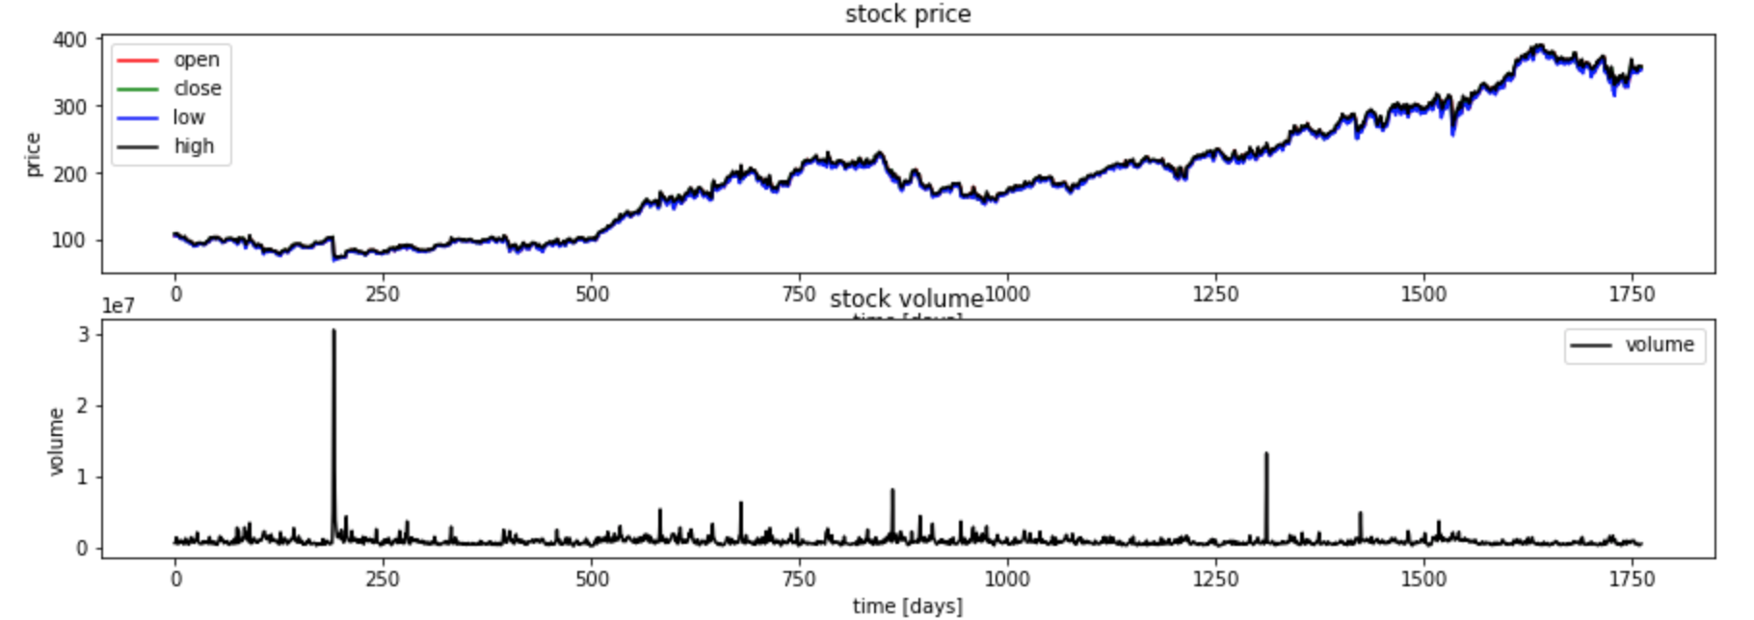
基于LSTM的股票预测-数据引入
指标数据：
开盘
收盘
最低
最高
成交量

Slide 21
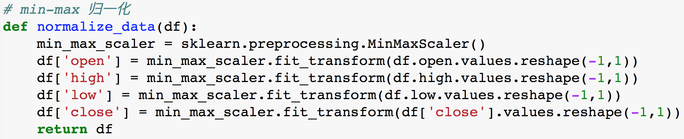
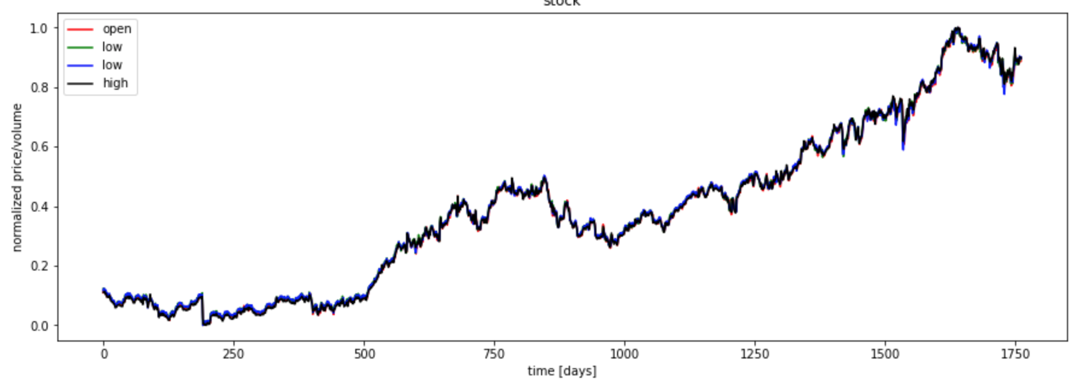
基于LSTM的股票预测-数据预处理
数据预处理（归一化）之后结果：

Slide 22
基于LSTM的股票预测-准备样本
加窗（window）
样本结果标记：窗口后涨跌作为样本标记,即窗口后的交易结果作为预测结果
模型采用MSE作为损失函数，对预测结果进行评价
股票走势转化为回归问题进行预测

Slide 23
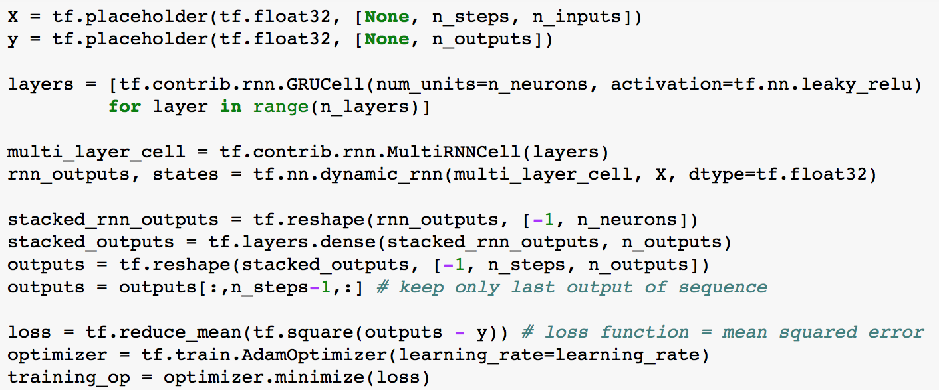
基于LSTM的股票预测-设计LSTM网络
2层GRU（n_layers=2）
损失函数MSE

Slide 24
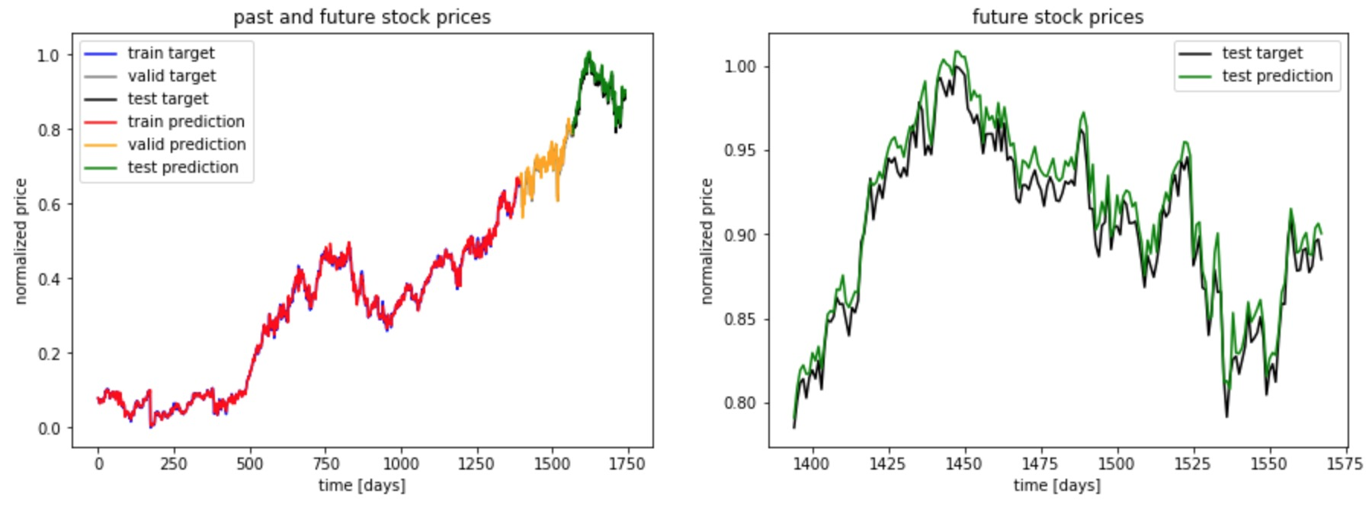
基于LSTM的股票预测-预测结果
训练epoch次数：10
训练集：1300+ 验证集：170+ 测试集170+

Slide 25
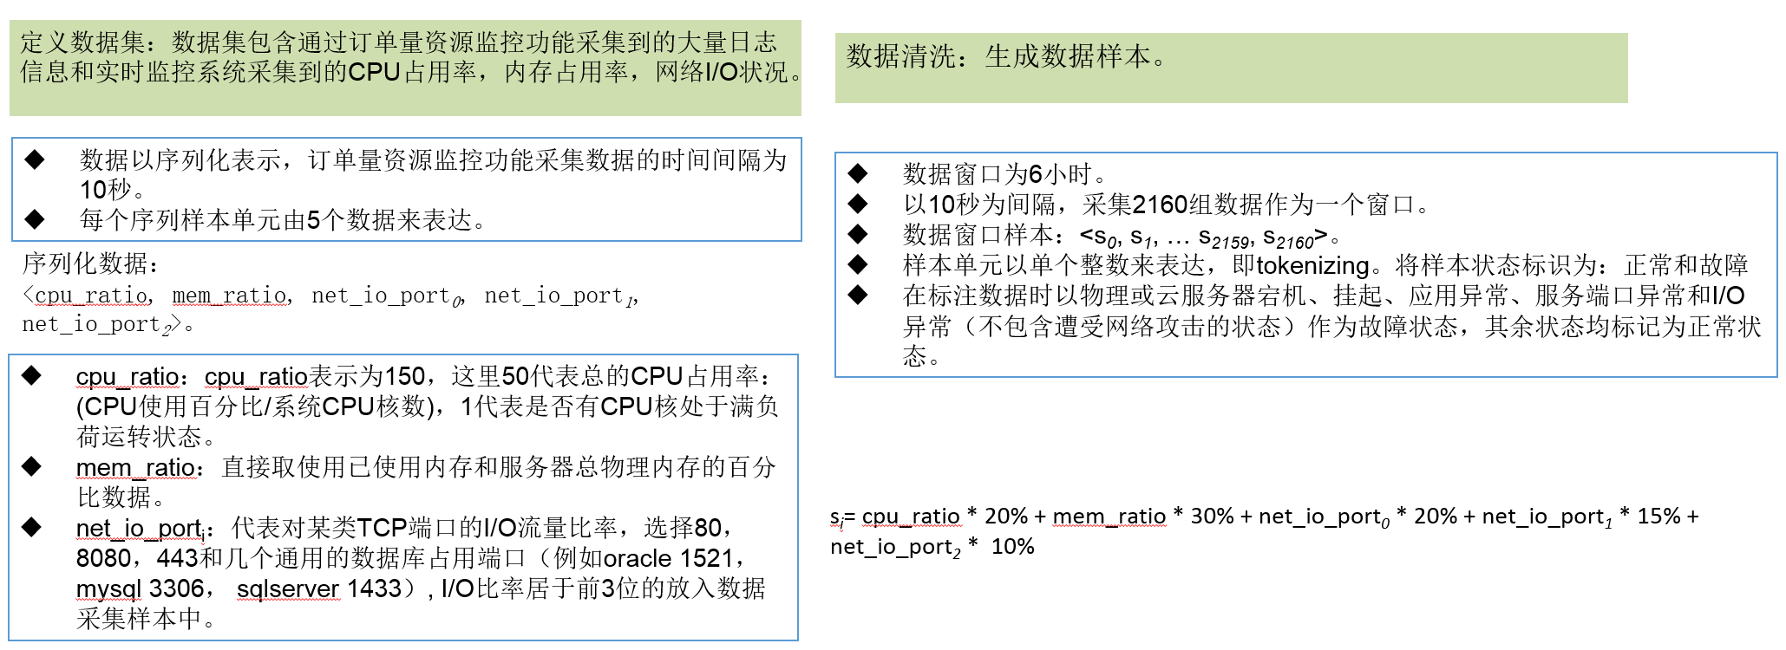
基于LSTM的电商秒杀业务预测

Slide 26
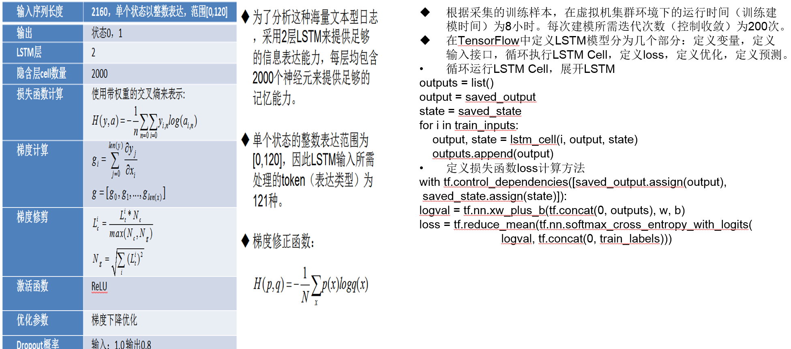
基于LSTM的电商秒杀业务预测(1)

Slide 27
基于LSTM的电商秒杀业务预测(2)

Slide 28


